Slide 1
Презентація на тему: Сучасні заходи антивірусного захисту

Slide 2
Комп’ютерний вірус – це спеціально створена програма, або сукупність машинного коду, яка здатна розмножуватись і, як правило, виконує на ПК певні деструктивні дії.
З новими комп'ютерами з'явилися нові проблеми. Однією з них є більша ймовірність зараження новими вірусами. Вони роблять неможливим нормальне функціонування програм і комп'ютера.

Slide 3
Основною причиною швидкого поширення вірусів є підключення комп'ютерів до мережі Internet. За даними статистики, у 2000 році вірусні атаки призвели до сукупних збитків у розмірі 17 млрд. доларів. Цей показник скоротився до 13,2 млрд. доларів у 2001 році. У 2002 році про збитки, завдані в результаті вірусних атак, заявило 85% користувачів.
Тому, безперечно, для лікування програм, знищення вірусів і профілактики постійно потрібні нові антивірусні програми.

Slide 4
Загальні відомості
Антивірусні програми - це програми, основним завданням яких є захист від вірусів, або точніше, від шкідливих програм.
Методи і принципи захисту теоретично не мають особливого значення, головне щоб вони були направлені на боротьбу зі шкідливими програмами. Але на практиці справа йде трохи інакше: практично будь-яка антивірусна програма об'єднує в різних пропорціях всі технології і методи захисту від вірусів, створені до сьогоднішнього дня.
З усіх методів антивірусного захисту можна виділити дві основні групи:
Сигнатурні методи - точні методи виявлення вірусів, засновані на порівнянні файлу з відомими зразками вірусів
Евристичні методи - приблизні методи виявлення, які дозволяють з певною вірогідністю припустити, що файл заражений

Slide 5
Деякі сучасні антивірусні програми:
Avast! Professional Edition

Slide 6
Avast! Professional Edition увібрав в себе всі високопродуктивні технології для забезпечення однієї мети: надати вам найвищий рівень захисту від комп'ютерних вірусів. Даний продукт є ідеальне рішення для робочих станцій на базі Windows. Нова версія ядра антивіруса avast! забезпечує високий рівень виявлення вірусів з високою ефективністю, що гарантує 100%-е виявлення вірусів "In-the-Wild" і високий рівень виявлення троянів з мінімальним числом помилкових спрацьовувань.

Slide 7
Антивірус Касперського

Slide 8
Антивірус Касперського надійний, перевірений часом захист від вірусів і інших шкідливих програм. Здатний забезпечувати захист в режимі реального часу - перевірка “на-льоту” інтернет-трафіку, пошти і файлів.

Slide 9
Забезпечує захист комп'ютера за рахунок трьох основних принципів:
1. Евристичний аналіз - покликаний поліпшити здатність сканерів застосовувати сигнатури і розпізнавати модифіковані версії вірусів в тих випадках, коли сигнатура співпадає з тілом невідомої програми не на 100%, але в підозрілій програмі в наявності більш загальні ознаки вірусу.
2. Перевірка по базах сигнатур.
3. Поведінкове блокування - антивірус відстежує поведінка всіх запущених процесів і блокує ті, чиї дії є шкідливими для системи.

Slide 10
Антивірус Касперського - одна з популярних і найбільш якісних вітчизняних антивірусних програм. За рахунок спеціального алгоритму роботи у неї дуже високий відсоток визначення вірусів, у тому числі і ще невідомих. Антивірус Касперського уміє перевіряти на віруси поштові бази даних і одержувані листи разом з додатками до них; програма дуже добре визначає макро-віруси, упроваджені в документи Microsoft Office, а також перевіряє найбільш популярні формати архівів.Користуючись антивірусом, регулярно оновлюйте базу даних про віруси (доповнення виходять щодня!) - їх можна отримувати як через інтернет, так і в ручному режимі - регулярно заходивши на сайт або замовляючи файл оновлення по e-mail.

Slide 11
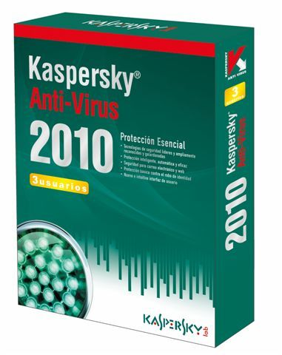

Slide 12
Дякую за увагу!!!!

